Slide 1
Li-book-lary
팀명: 책사러가조
팀장: 양상민
팀원: 정준엽, 지우림, 박지애, 최진규

Slide 2
목차
01.
04.
프로그램 구조/화면
개발환경
02.
05.
시연
개발 동기
03.
시스템 개요
06.
추후 개발노선/QNA

Slide 3
01
개발환경

Slide 4
개발환경
운영체제
개발도구
프레임워크
라이브러리
서버
DB
Window 10
Eclipse
JRE
JDK
Spring
MyBatis
JDBC
카카오 API
KG API
jQuery
Tomcat 8.5.88
Oracle 18c

Slide 5
02
개발동기와 목적

Slide 6
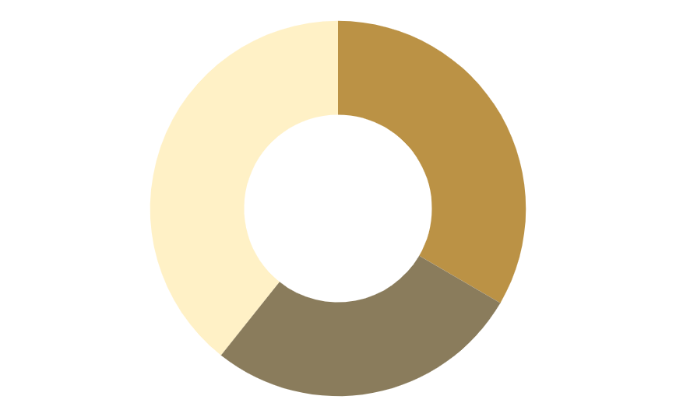
개발배경
33.4%
39.3%
온라인 웹 서점
오프라인 서점
27.3%
모바일 서점
과거 코로나 팬데믹 시기에 오프라인 서점들의 소비층이
온라인서점으로 대부분 옮겨졌고 엄청난 성장률을 보였다.
교보문고는 「2022 상반기 도서 판매 동향」 자료에서
결산 결과 모바일(33.4%)과 온라인(27.4%)을 통한 구매가 60.8%를 차지하며
오프라인 영업점 매출(39.2%)을 온라인 매출이 크게 앞질렀다고 밝혔다.

Slide 7
03
시스템 개요

Slide 8

시스템 개요
고객
도서 구매
도서 관리
관리자
회원 관리

Slide 9
04
프로그램 구조와 화면

Slide 10
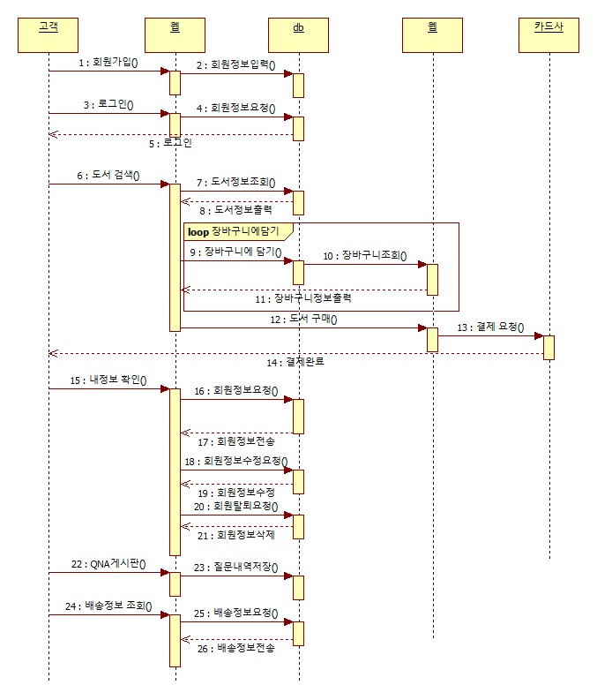
UML

Slide 11
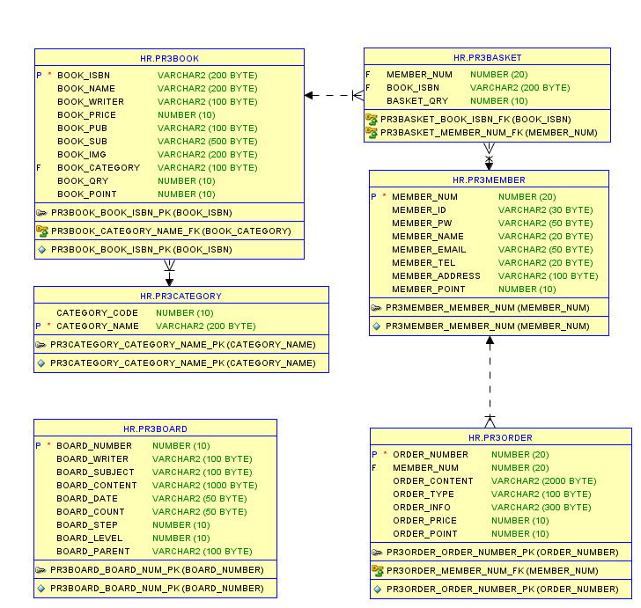
ERD

Slide 12
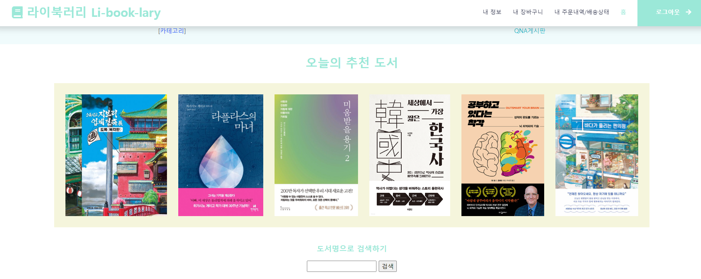
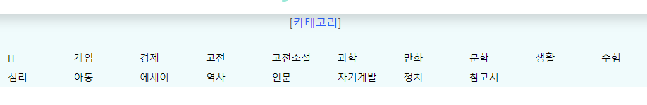
프로그램화면 - 메인페이지

Slide 13
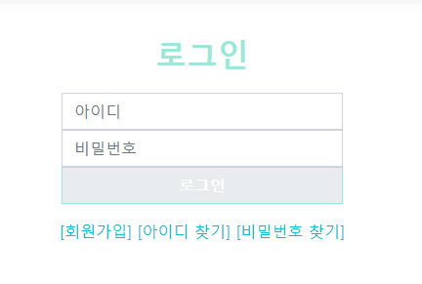
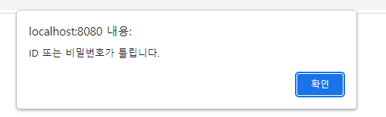
프로그램화면 - 로그인

Slide 14
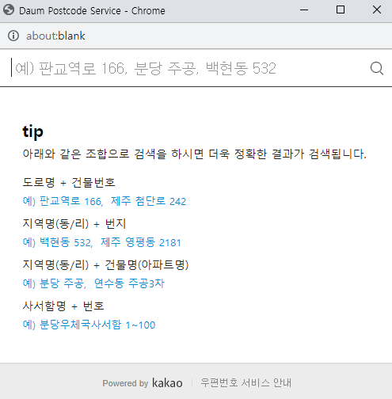
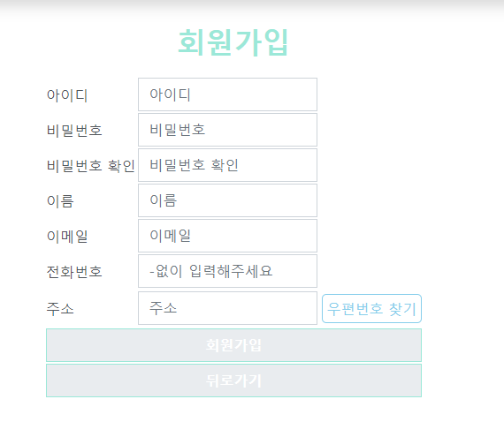

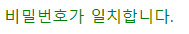
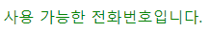

프로그램화면 - 회원가입

Slide 15
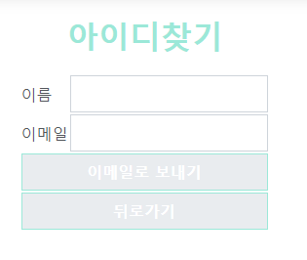
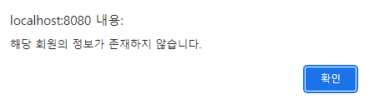
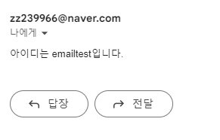
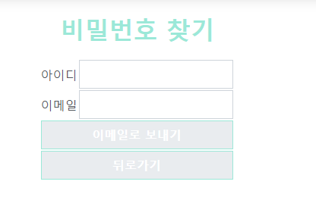
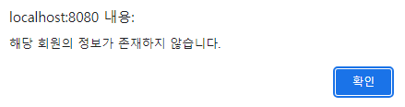
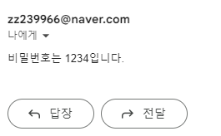
프로그램화면 - ID/PW찾기

Slide 16
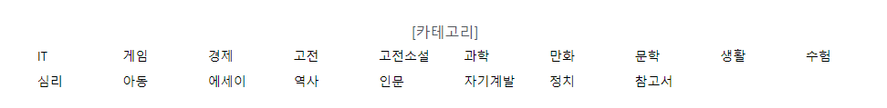
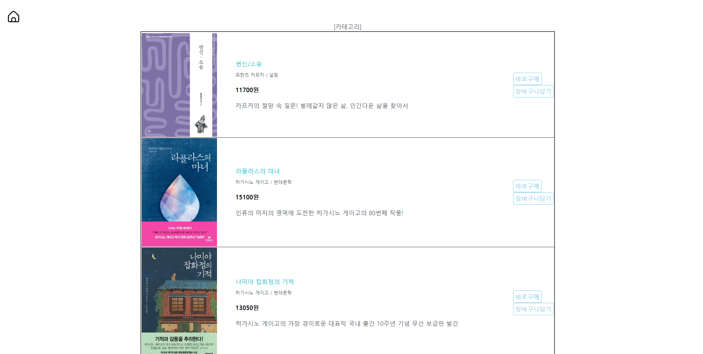
프로그램화면 - 도서 검색결과

Slide 17
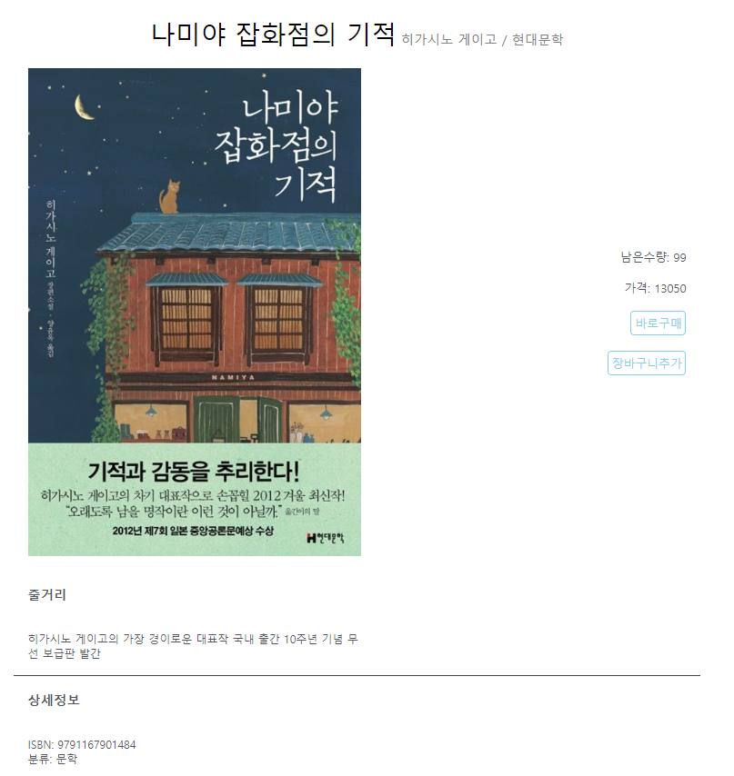
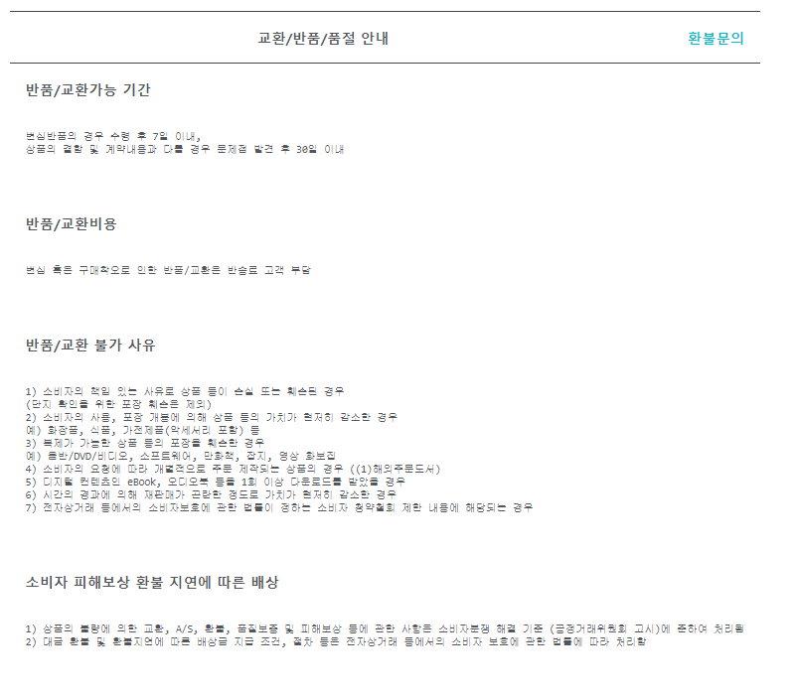
프로그램화면 - 도서 상세 정보

Slide 18
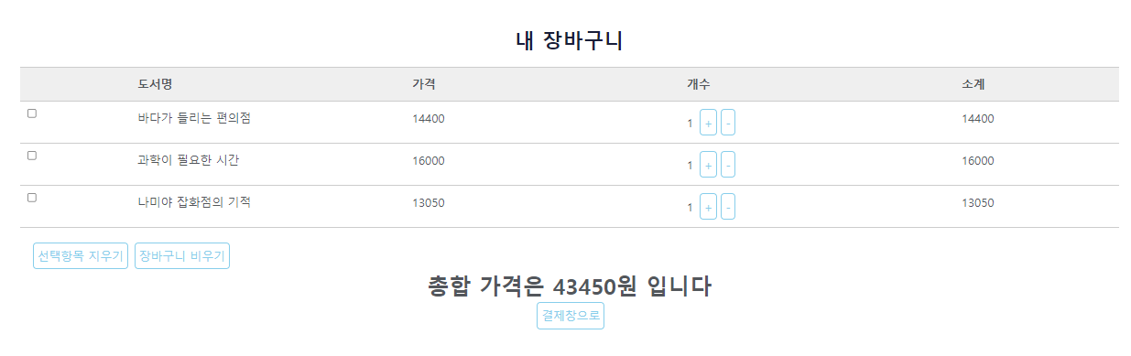
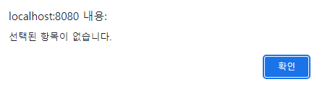
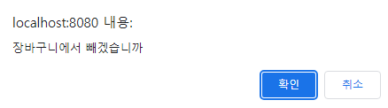
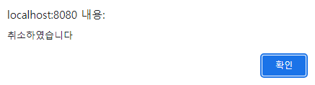
프로그램화면 - 장바구니

Slide 19
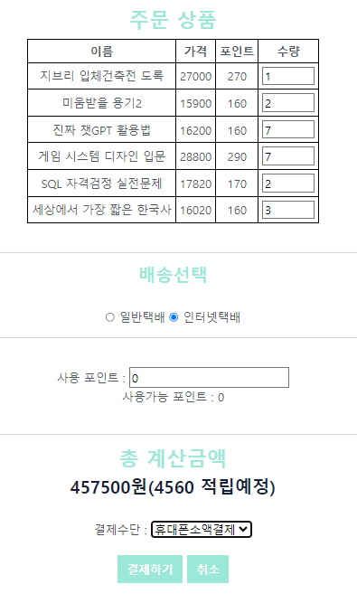
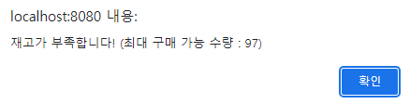
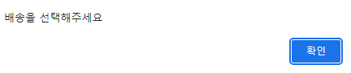
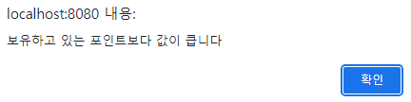
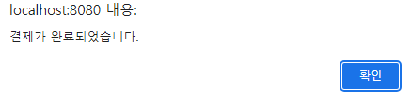
프로그램화면 - 결제확인

Slide 20
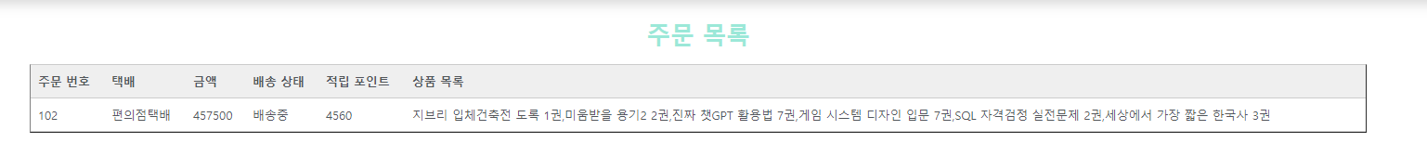
프로그램화면 - 회원의 내 주문 확인

Slide 21
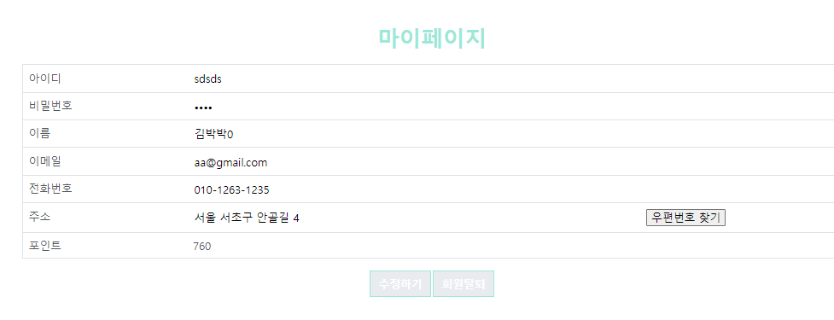
프로그램화면 - 회원의 내정보 페이지

Slide 22
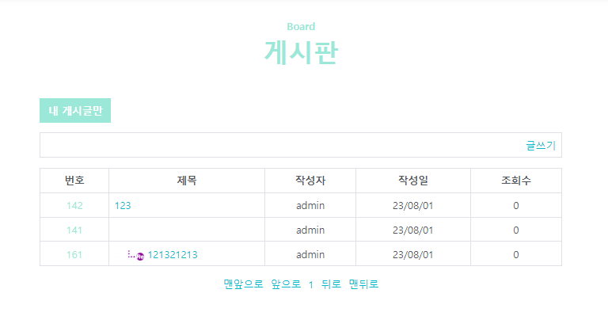
프로그램화면 - Q&A 게시판

Slide 23
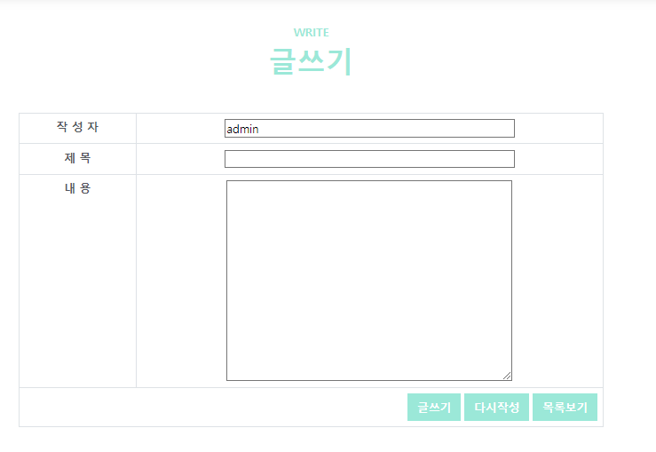
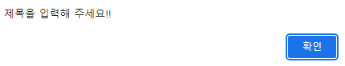
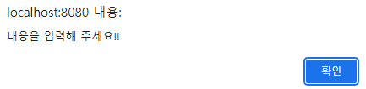
프로그램화면 - Q&A 글쓰기

Slide 24
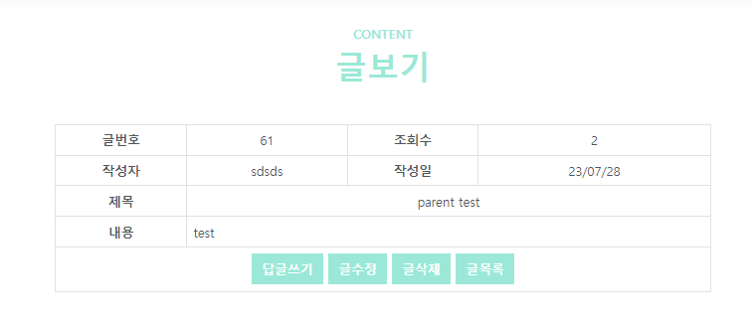
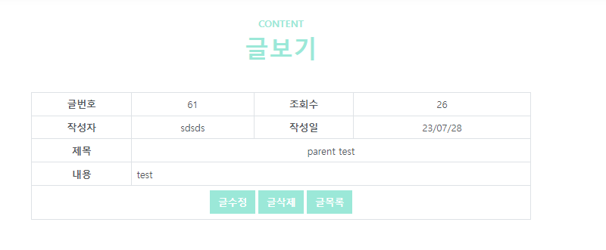
프로그램화면 - Q&A 게시글 확인, 답변 작성

Slide 25
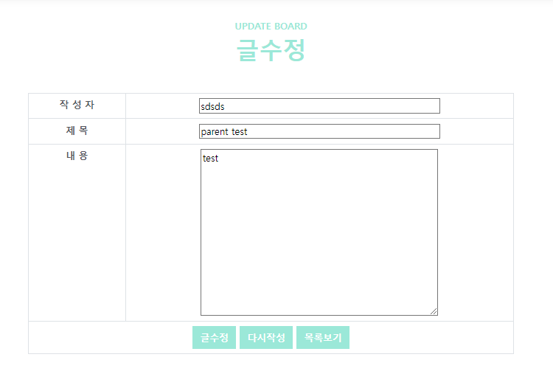
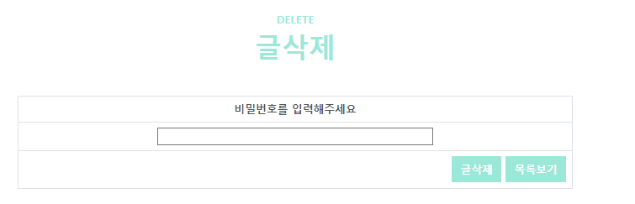
프로그램화면 - Q&A게시글 수정, 삭제

Slide 26
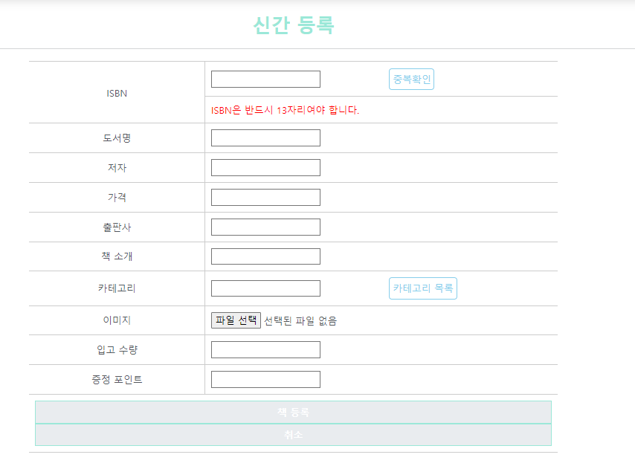
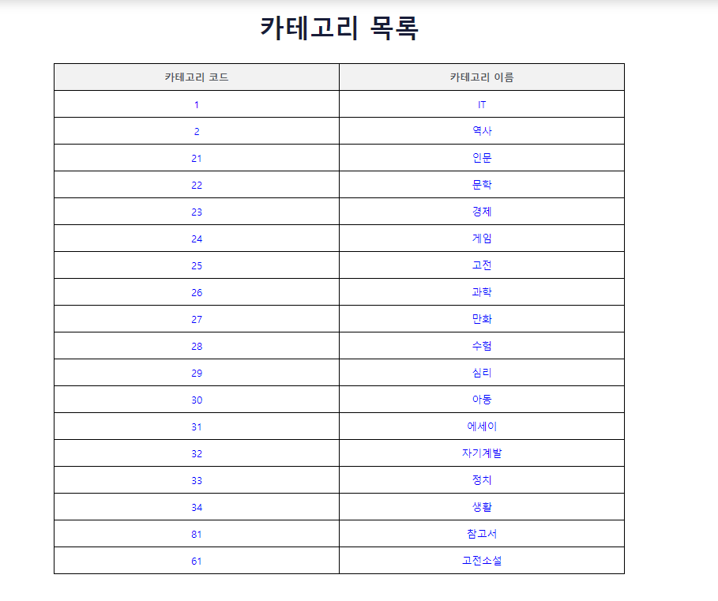
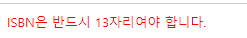

프로그램화면 - 관리자의 신간 등록, 카테고리 목록

Slide 27
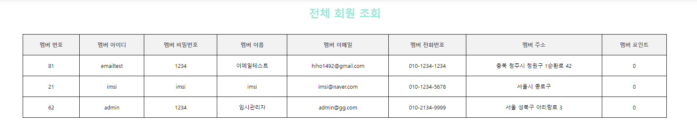
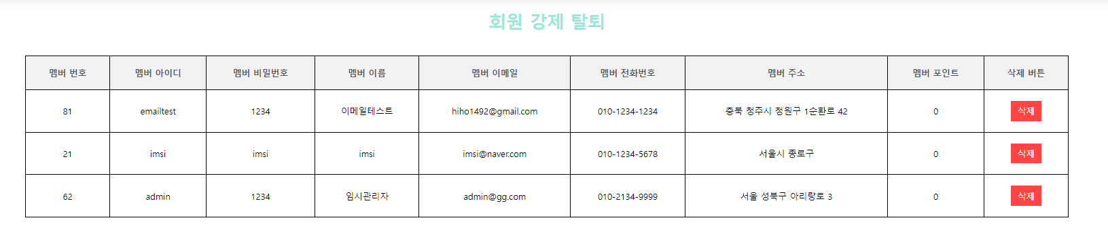
프로그램화면 - 관리자의 전체 회원 조회, 회원 강제 탈퇴

Slide 28
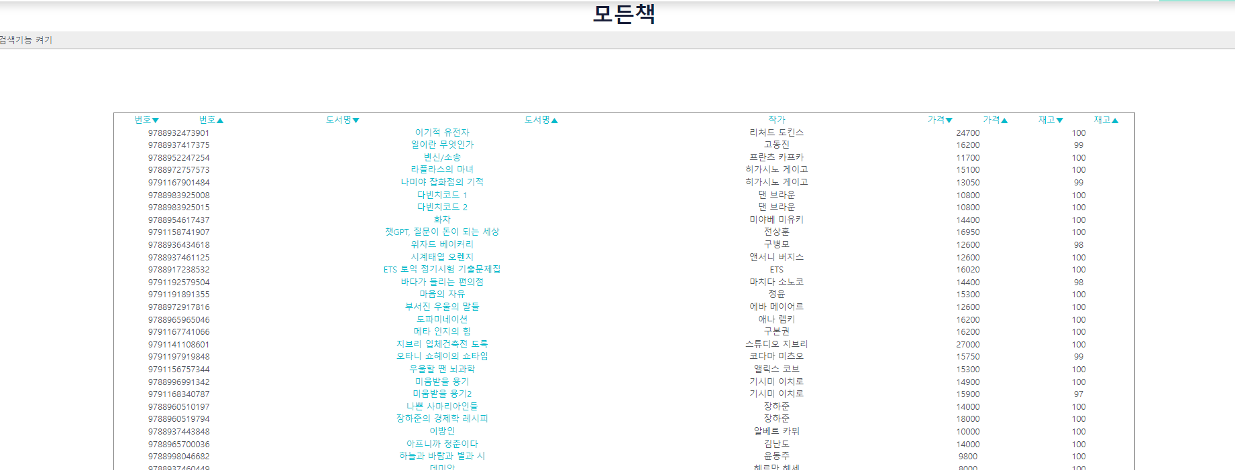
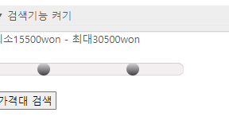
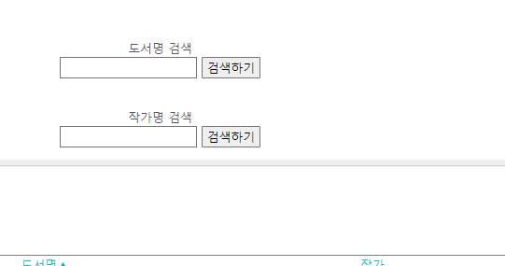
프로그램화면 - 관리자의 재고관리

Slide 29
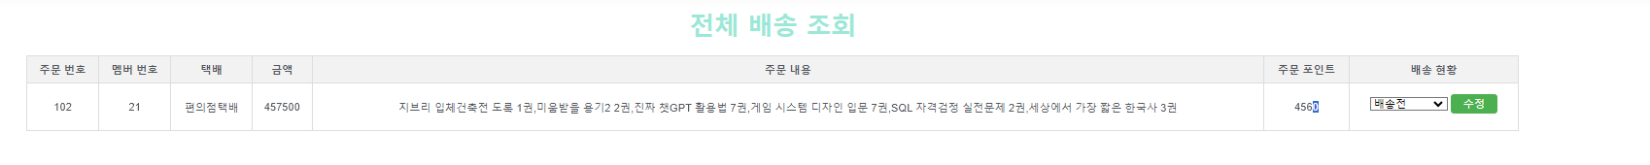
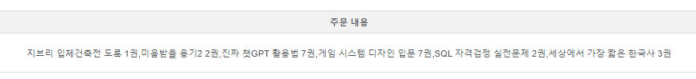




프로그램화면 - 관리자의 전체 배송 조회

Slide 30
05
시연

Slide 31
https://www.youtube.com/watch?v=f4gjk6-4WBc

Slide 32
06
추후 개발노선 및 QNA

Slide 33
추후개발노선
관리자가 수동으로 배송상태를 변경하는 것이 아닌 택배회사의 api를 사용해서 주문내역을 자동으로 변경, 사이트 관리자의 수고를 덜어냄
결제검증과 환불기능의 구현
게시판을 통한 관리자와의 소통이 아닌 실시간 채팅을 통한 고객과의 빠른 소통
E-book 전용 페이지 개설

Slide 34
QNA

Slide 35
감사합니다.

